Slide 1
关于调整代办处预算报表的通知

Slide 2
代办处预算明细表
年度
编制单位（章） 单位：元
序号 | 项目 | 预算金额
一 | 业务规模预算
二 | 固定资产购置预算 | -
1
2
3
三 | 支出预算 | -
（一） | 办公性支出
1 | 固定资产折旧
2 | 办公费
3 | 书报费
4 | 邮资费
（二） | 业务性支出 | -
1 | 会议费
2 | 培训费
3 | 印刷费
4 | 业务宣传费
（三） | 公务性支出 | -
1 | 伙食费
2 | 交通费
（四） | 人员性支出
（五） | 互助互济支出 | -
1 | 对困难会员进行各类帮扶救助
2 | 针对互助会会员开展多种形式慰问活动
3 | 对参加互助互济保障活动的职工给予一定的互助费用补助
4 | 组织会员开展以互助保障、健康保健为主题的职工教育和文体活动
（六） | 其他支出
代办处管委会主任： 代办处主任： 填表人：
备注：每年1月30日之前将本年度预算明细表报送至北京办事处财务部，纸质报表应有代办处管委会主任、代办处主任和填表人签字，并加盖单位公章，同时将电子版发送至如下邮箱：cwb@bjszghzbz.org.cn

Slide 3
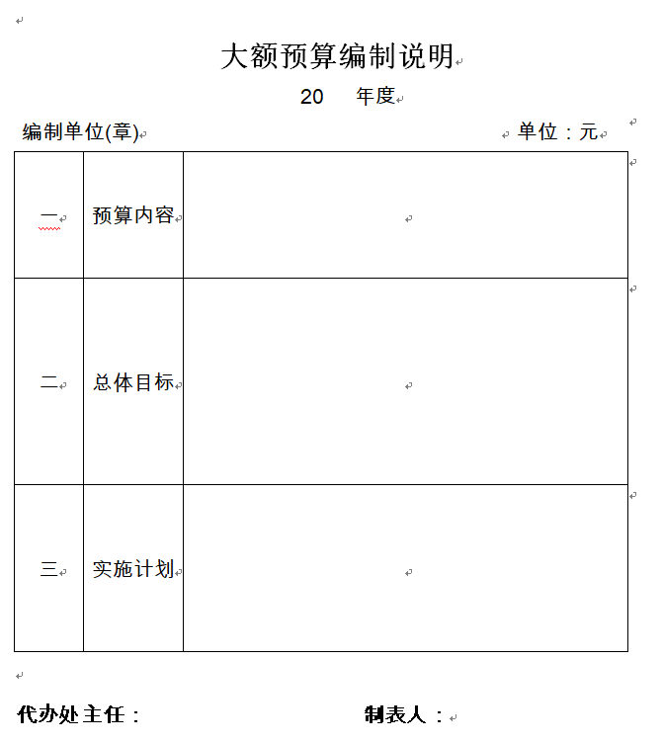

Slide 4
2019年度预算执行情况及财务
工作中存在的问题

Slide 5
目录
01.预算执行情况
02.报表填报问题
03.其他需要说明

Slide 6
01.
预算执行情况

Slide 7
（一）预算上报和执行率情况
上报预算代办处 | 68家
预算执行率在80%以上的 | 10家
其中：预算执行率90%以上的 | 5家
预算执行率为0的 | 25家
超预算的 | 6家
未做预算有支出的 | 5家

Slide 8
（二）管理费使用情况
2019年各代办处共计使用管理费1013万元，其中，会员活动支出占全部支出的45.07%，互助互济支出占全部支出的18.72%，下拨基层支出占全部支出的14.81%，人员性支出占全部支出的9.64%，业务性支出占全部支出的8.51%，办公性支出和公务性支出占比不足5%。

Slide 9
02.
报表填报问题

Slide 10
1.报表金额单位是以人民币“元”为单位。
2.报表计算数据不正确。
3.业务活动表要分别填报上年数和本年数，非限定性净资产变动额同资产负债表之间的勾稽关系要
正确。
4.固定资产购置预算标准要符合相关规定，不能超标。

Slide 11
5.年末需要报的报表。
①预算明细表（超过30万元的大额预算支出必须同时填报《大额预算编制说明》）
②业务活动表
③资产负债表
④预算完成情况明细表（预算执行率未达到90%的要另附说明）

Slide 12
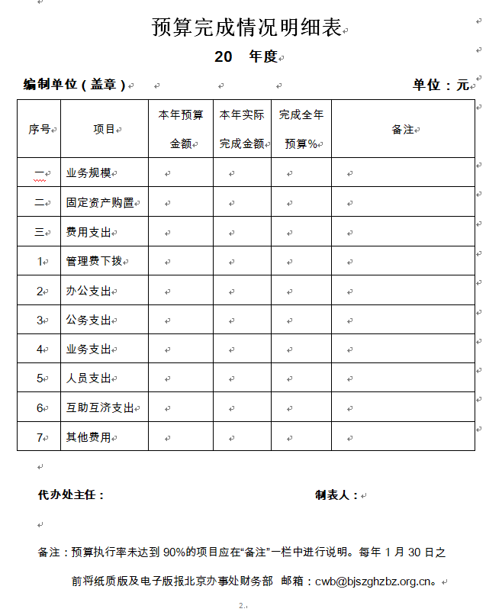

Slide 13
5.年末需要报的报表。
①预算表（超过30万元的大额预算支出必须同时填报大额预算编制说明，说明预算内容、
总体目标和实施计划。）
②业务活动表
③资产负债表
④预算完成情况明细表（预算完成情况明细表预算执行率未达到90%的要附说明。）
6.所有报表上交时间都是1月30日之前。
7.预算调整必须在每年的6月30日之前。
调整条件：重大突发事件，事前书面申请。

Slide 14
03.
其他需要说明

Slide 15
1.关于财政发票的问题
2.关于交接单的问题
3.关于汇款的问题

Slide 16
谢谢大家
THANK YOU

